Slide 1
«Основные направления и формы взаимодействия ДОО и семьи в современных условиях»
МБДОУ ДС «Тополек» г.Волгодонска
Воспитатель: Костюченко Т.Н.

Slide 2
«В семье закладываются корни, из которых вырастают потом и ветви, и цветы, и плоды. На моральном здоровье семьи строится педагогическая мудрость школы»
В.Сухомлинский.

Slide 3
Главная идея
взаимодействия педагога с родителями- это сотрудничество !
Сотрудничество предполагает не только взаимные действия, но и взаимопонимание, взаимоуважение, взаимодоверие, взаимовлияние. Активная совместная работа педагогов и родителей позволяет лучше узнать друг друга, способствует усилению взаимоотношений

Slide 4
ЗАДАЧИ:
Создание условий для благоприятного климата взаимодействия с родителями.
Установление доверительных и партнерских отношений с родителями.
Вовлечение семьи в единое образовательное пространство

Slide 5
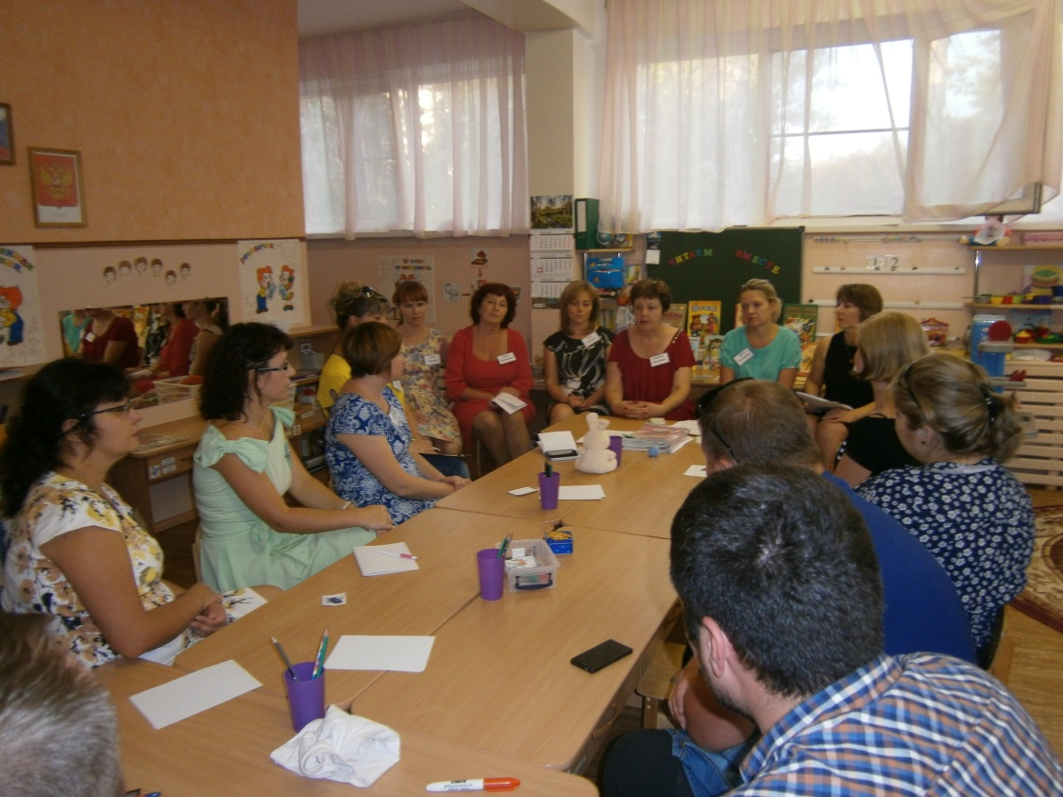
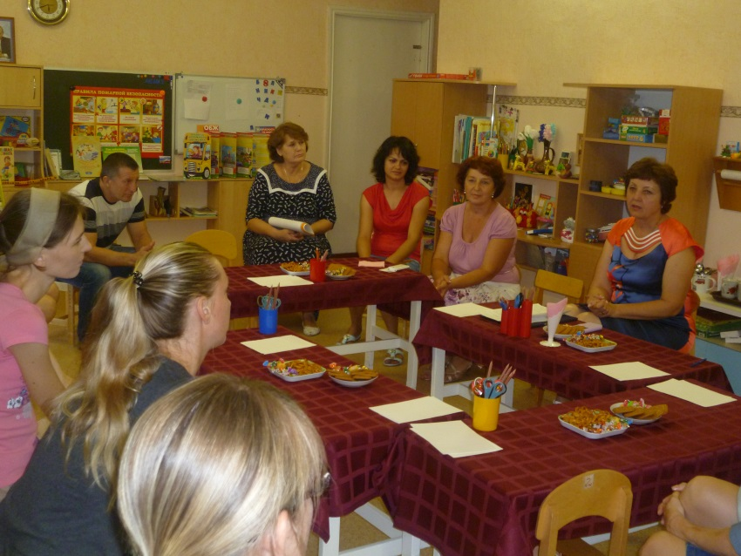
I.Информационно-аналитическое направление
изучение семьи, выяснение образовательных потребностей родителей, установление контакта с её членами, согласование воспитательных воздействий на ребенка, анализ особенности структуры родственных связей каждого ребенка, специфики семьи и семейного воспитания дошкольника

Slide 6
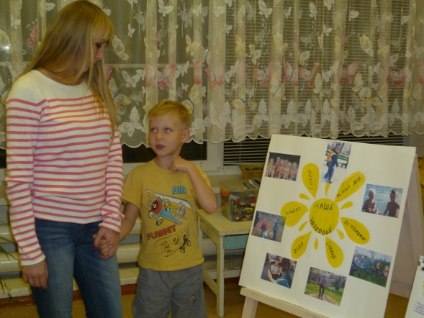
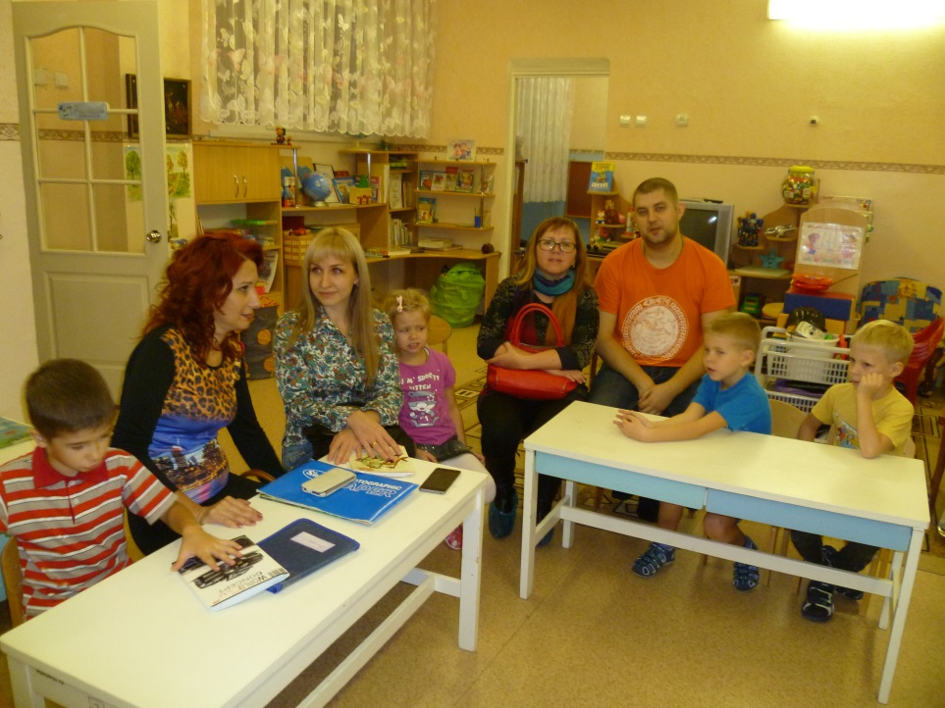
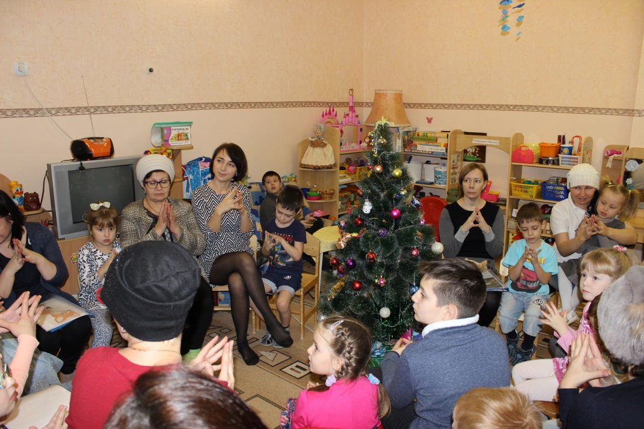
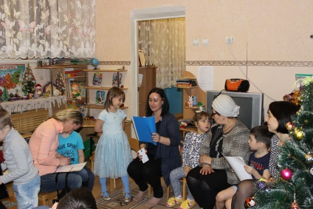
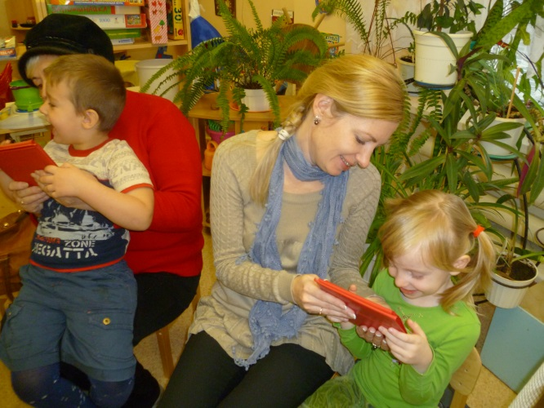
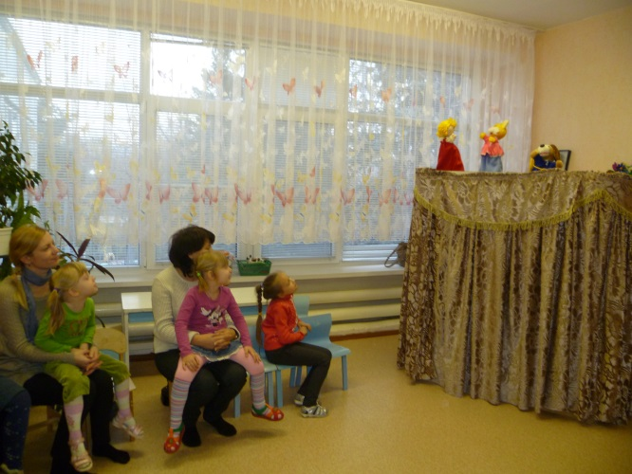
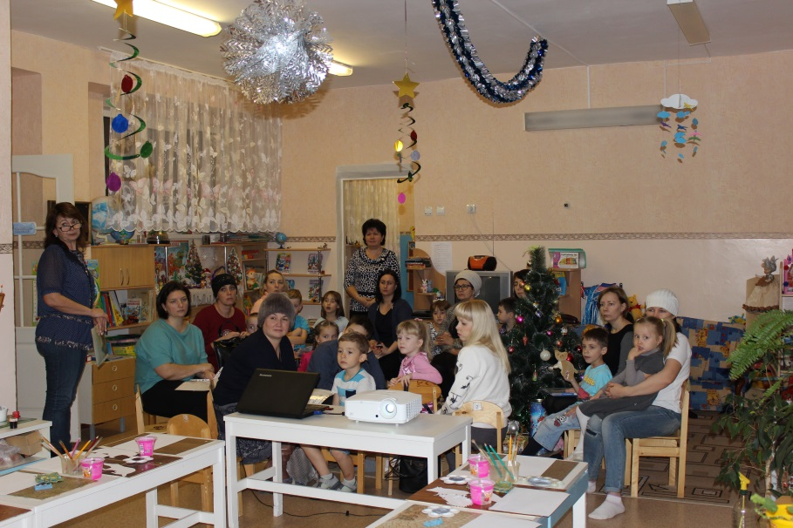
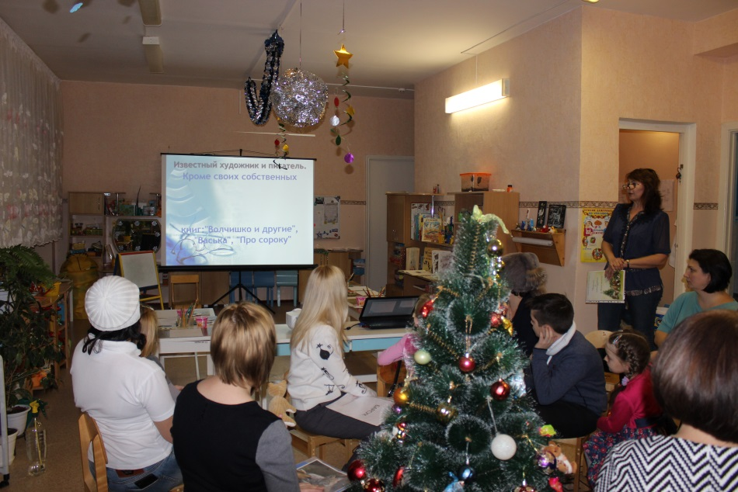
II.Познавательное направление
обогащение родителей знаниями в вопросах воспитания детей дошкольного возраста, совместная работа специалистов ДОУ, обеспечивающая педагогическое сопровождение семьи на всех этапах дошкольного детства, что делает родителей действительно равноправными участниками образовательного процесса

Slide 7
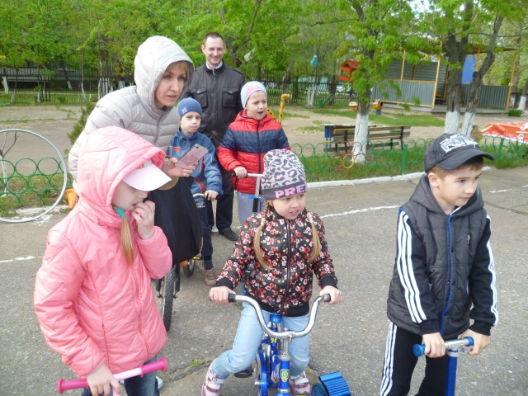
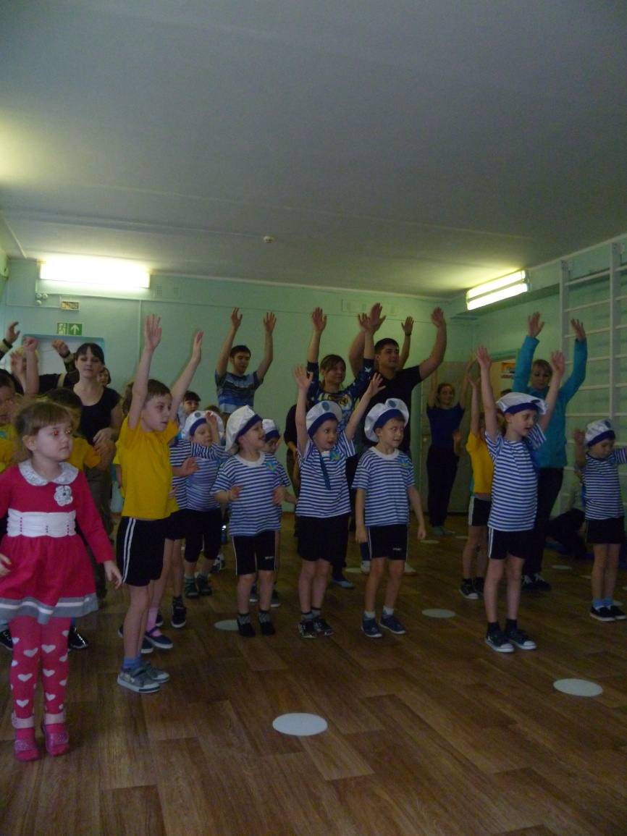
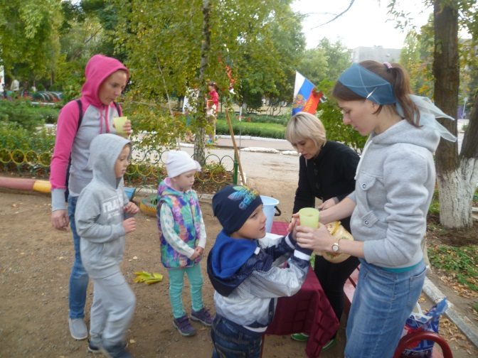
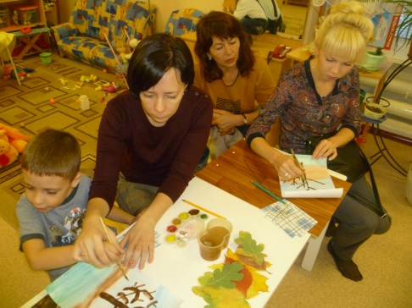
III.Досуговое направление
совместные мероприятия

Slide 8
IV.Письменные формы
Еженедельные записки
Неформальные записки
Личные блокноты
Письменные отчеты о развитии ребенка

Slide 9
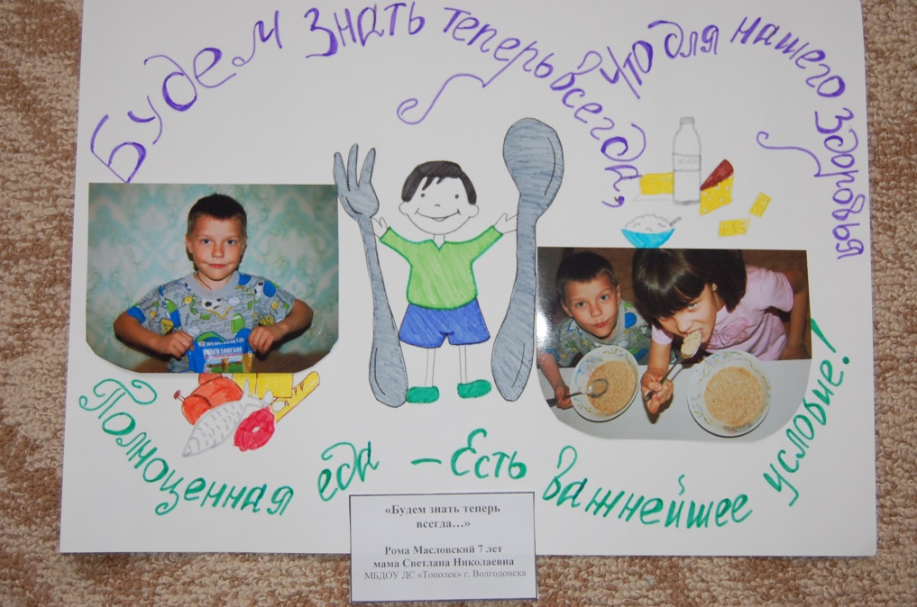
V.Наглядно-информационное направление
ознакомление родителей с условиями, содержанием и методами воспитания детей в условиях дошкольного учреждения

Slide 10
Результат
совместной работы
Создание комфорта в группе
Легкое общение
Взаимопонимание
Активное участие родителей в жизни группы
Мотивация педагогов к новым идеям

